Slide 1
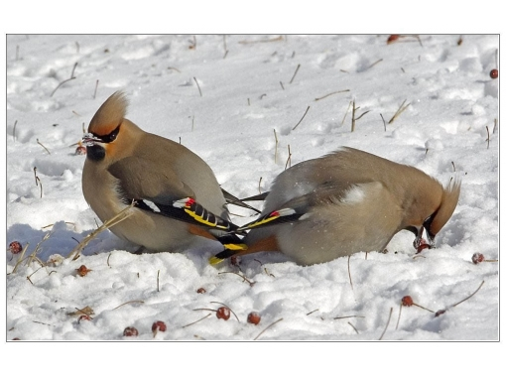
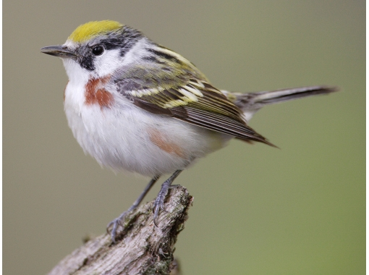
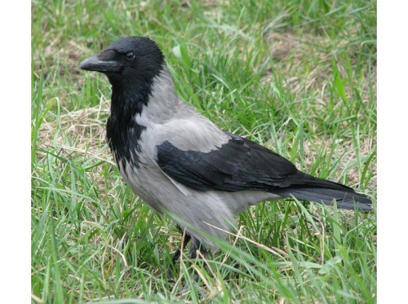
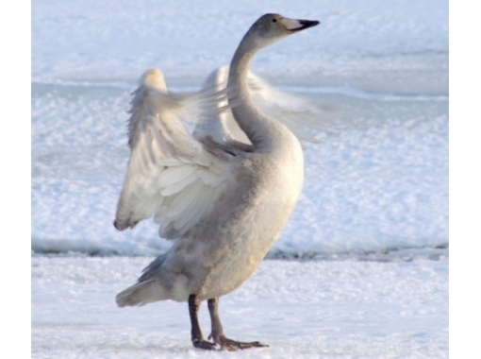
День птиц
День птиц

Slide 2
День птиц
Ялуторовский район
МАОУ Петелинская СОШ
ул. Ленина, д. 25, с. Петелино, Ялуторовский район, Тюменская область, 627047
тел./факс 95-168; chkolapetelino@yandex.ru
Павленко Лилия Станиславовна
1.Конкурс рисунков, плакатов, фотографий
2.Конференция «Птицы «Красной книги»
Тюменской области»
3. Экологический час: «Птицы наши друзья»
4 .Семейный конкурс на лучший скворечник.

Slide 3
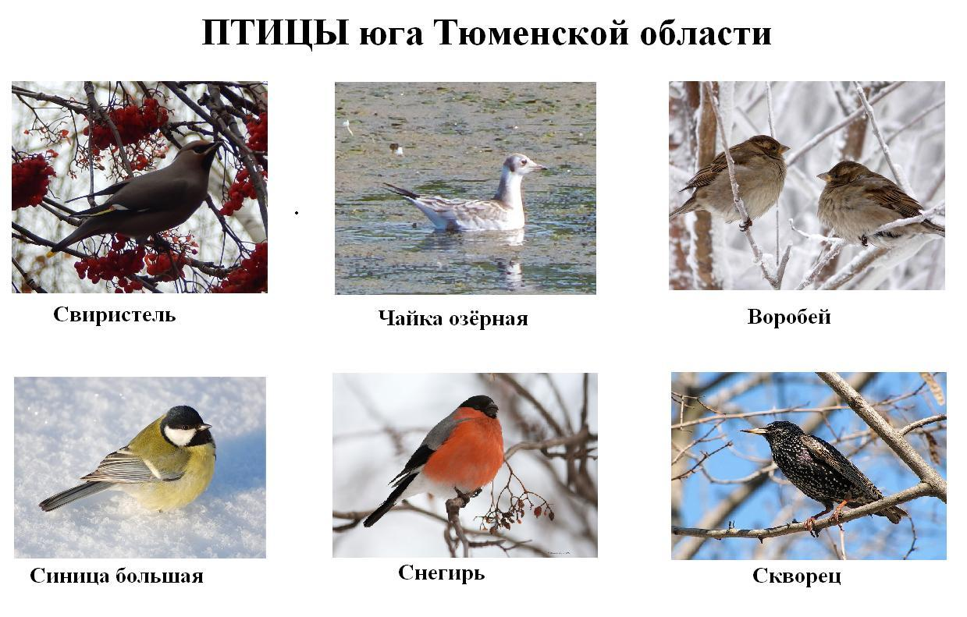
Миша Бубырь и его брат Виталий сумели запечатлеть свиристеля, чайку, воробья и снегиря

Slide 4
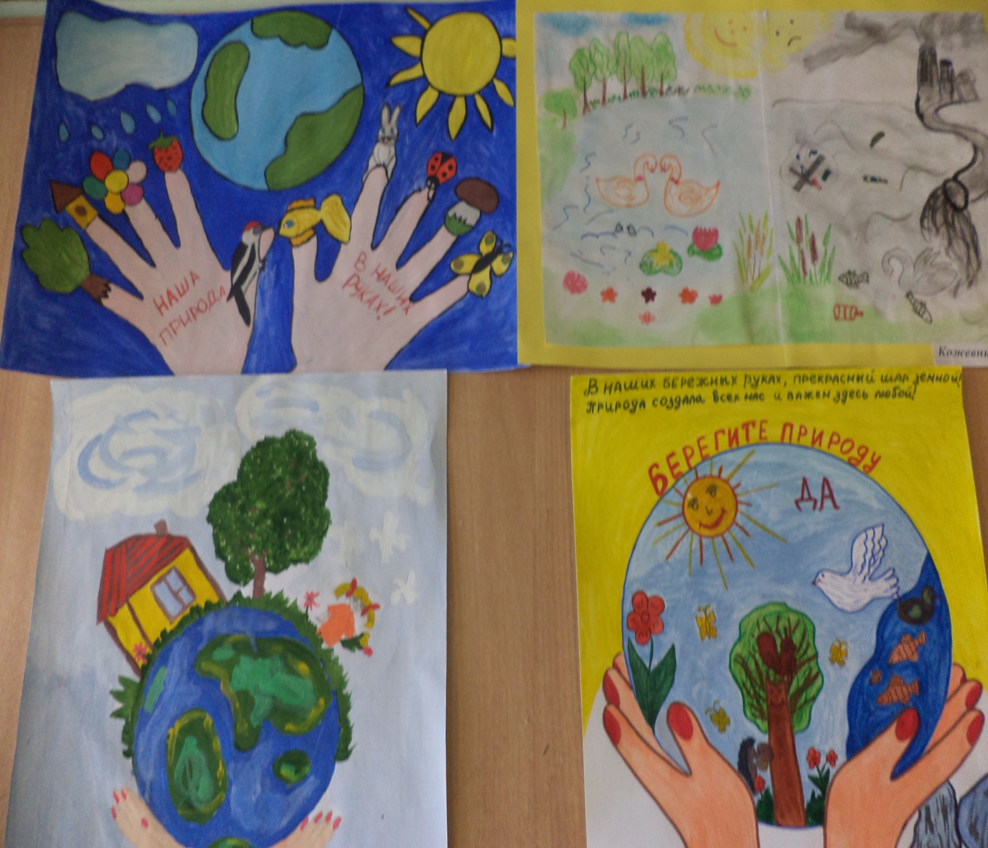
Ученики начальных классов приняли участие в экологическом конкурсе рисунков

Slide 5
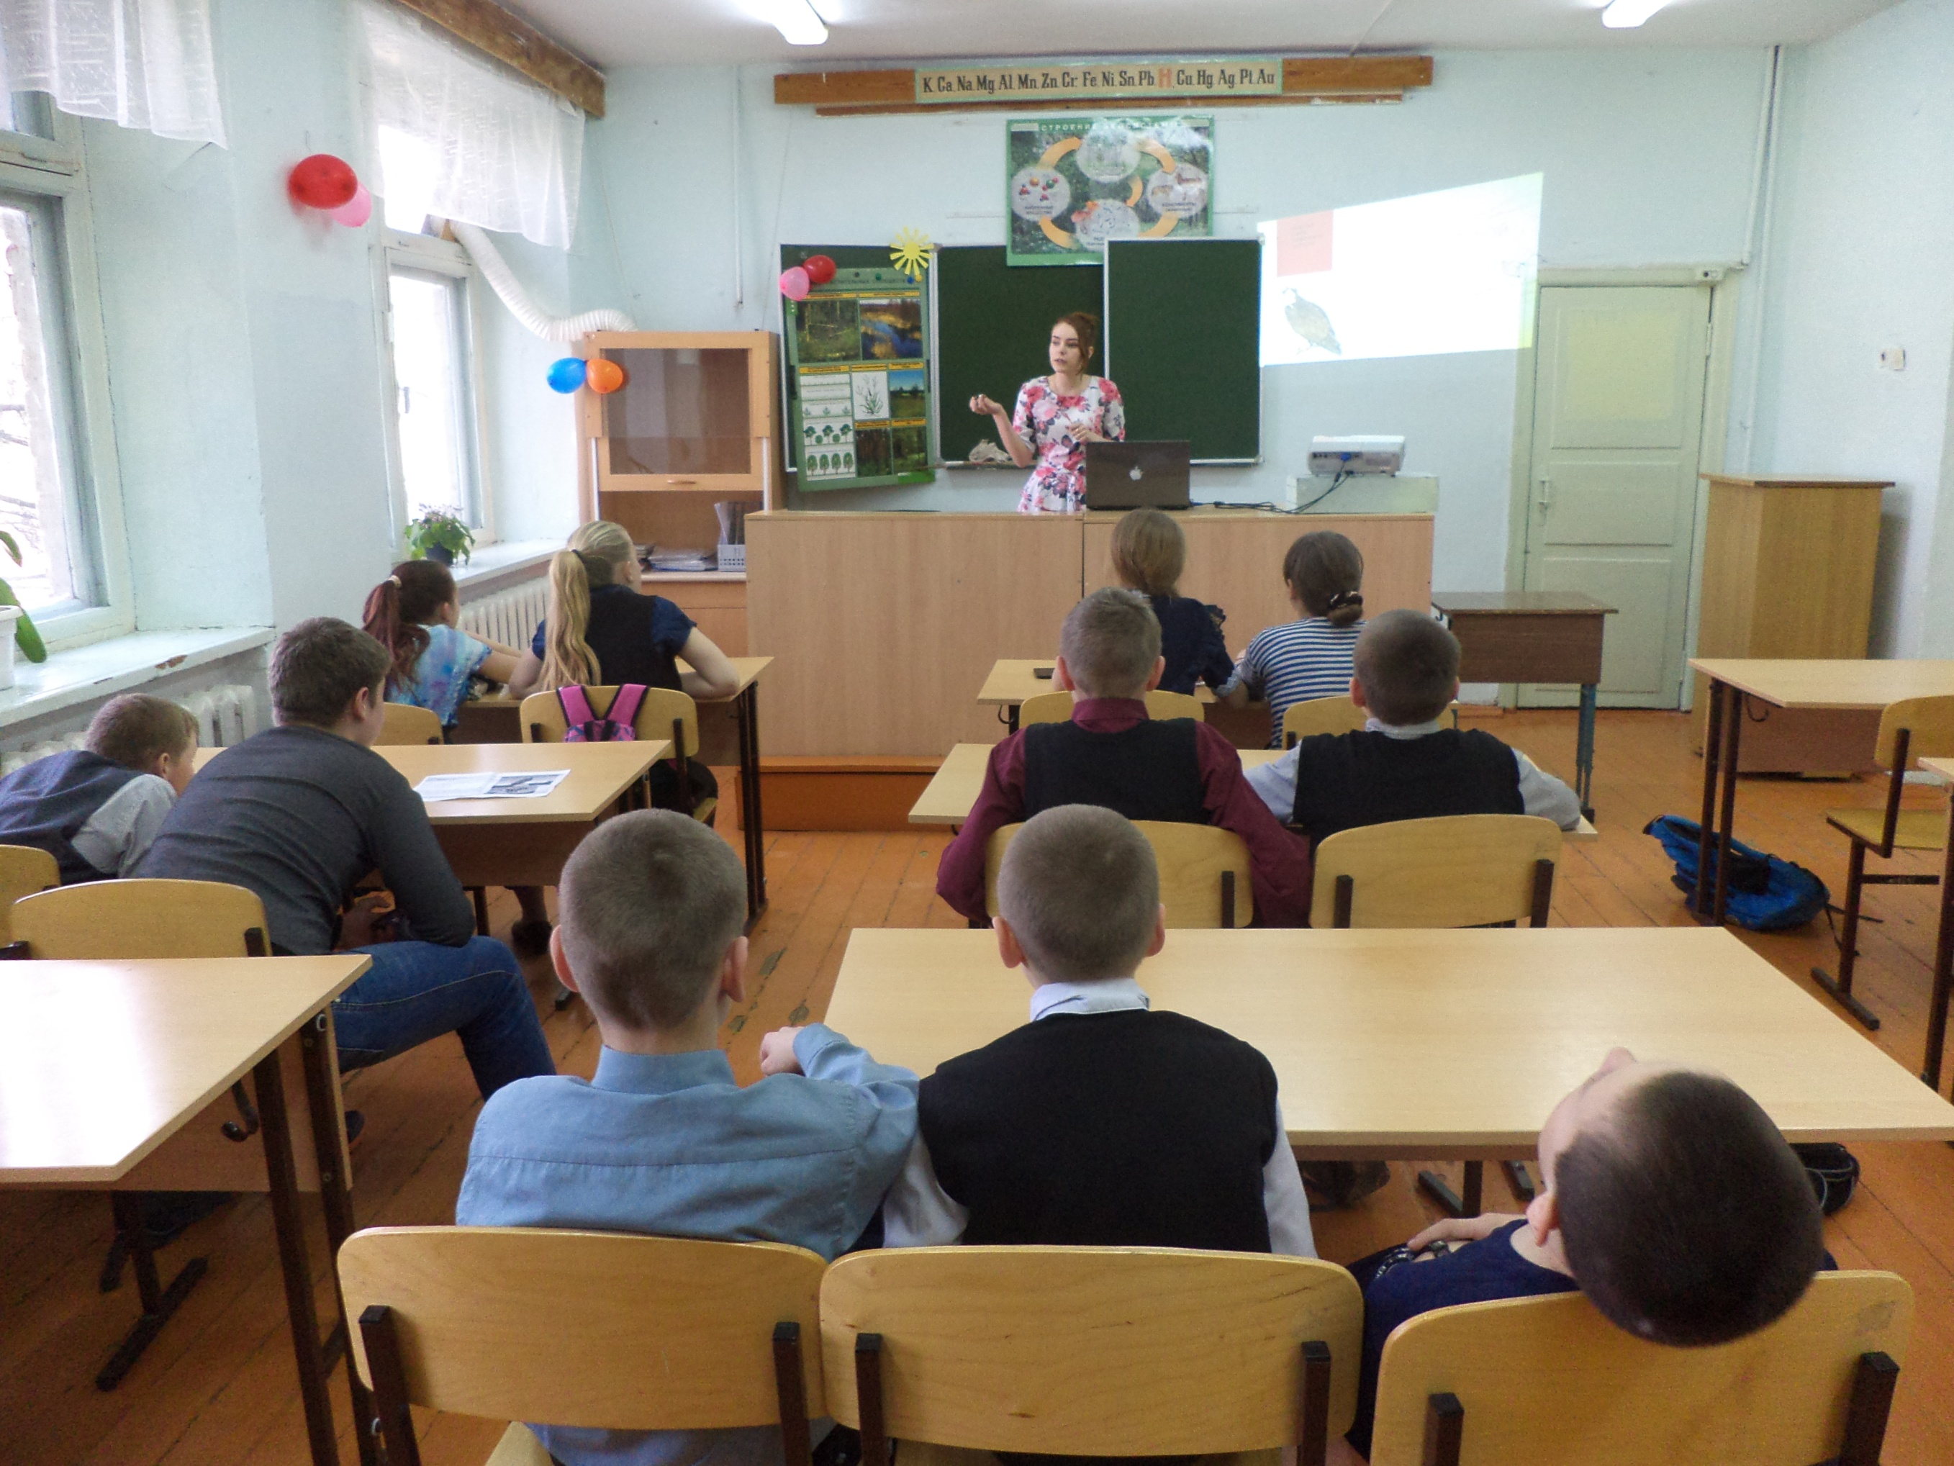
Конференция «Птицы «Красной книги» Тюменской области»

Slide 6
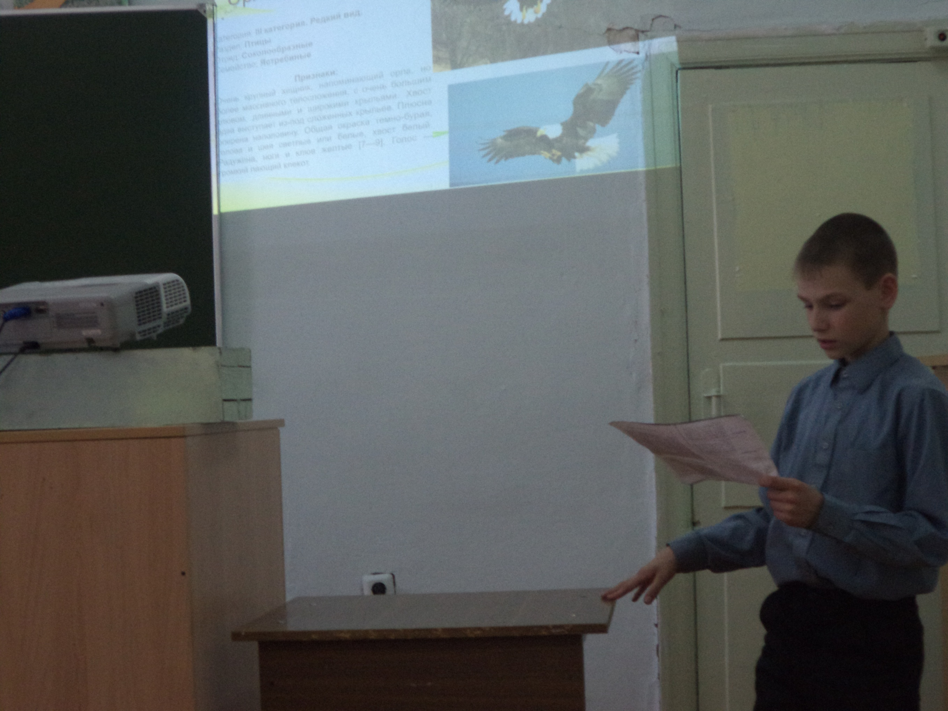

Slide 7
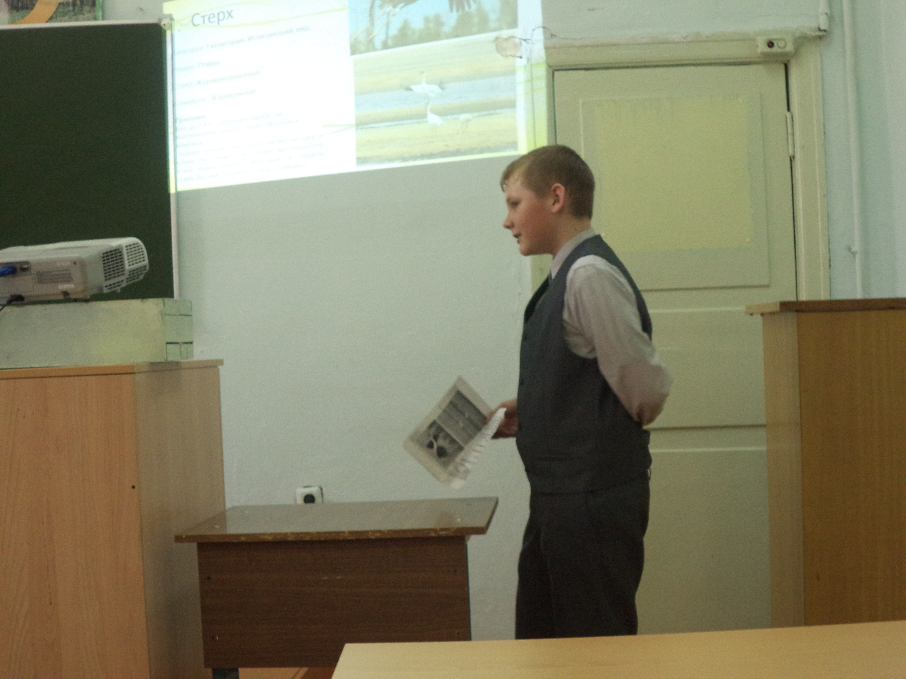
СТЕРХ

Slide 8
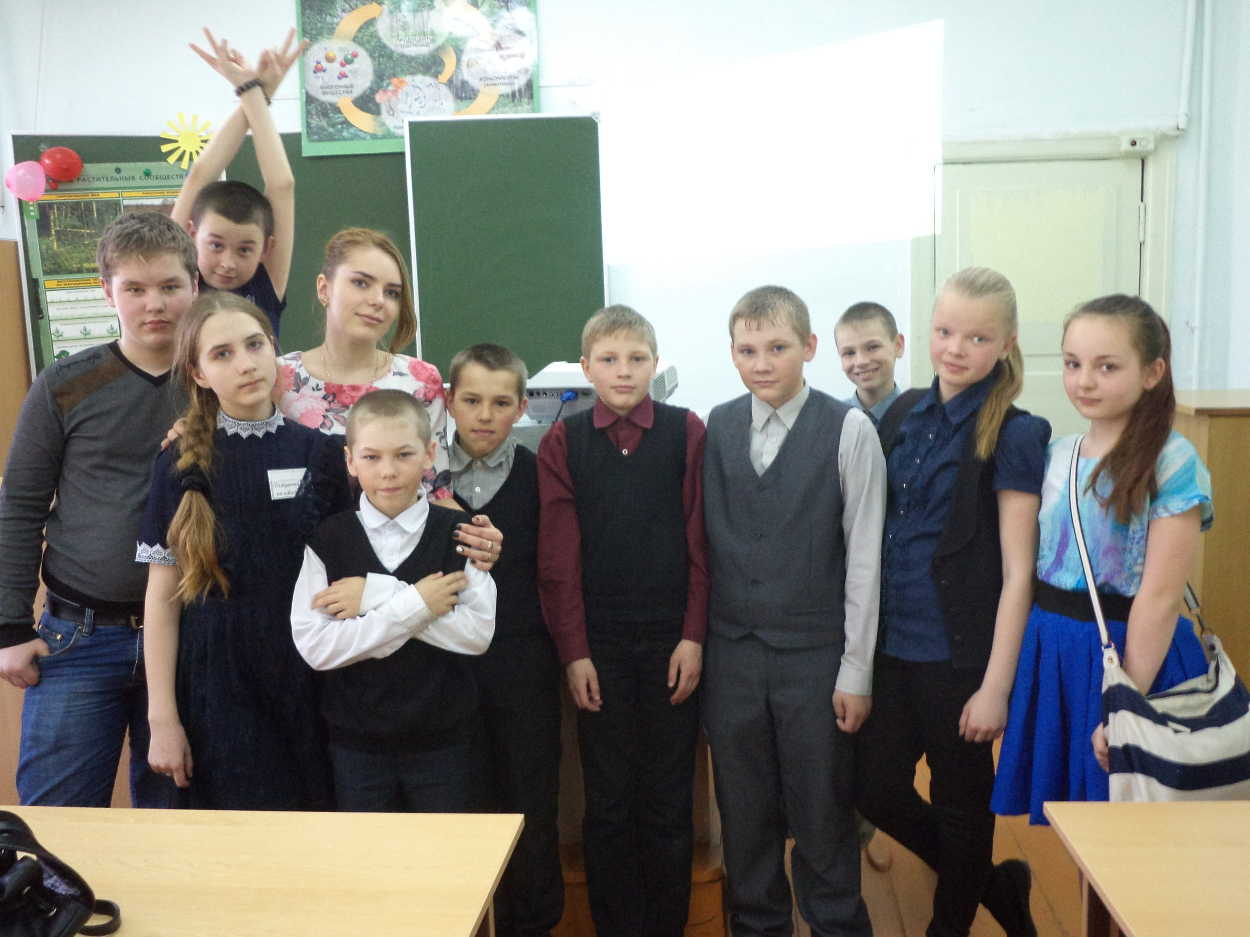
Юные орнитологи

Slide 9
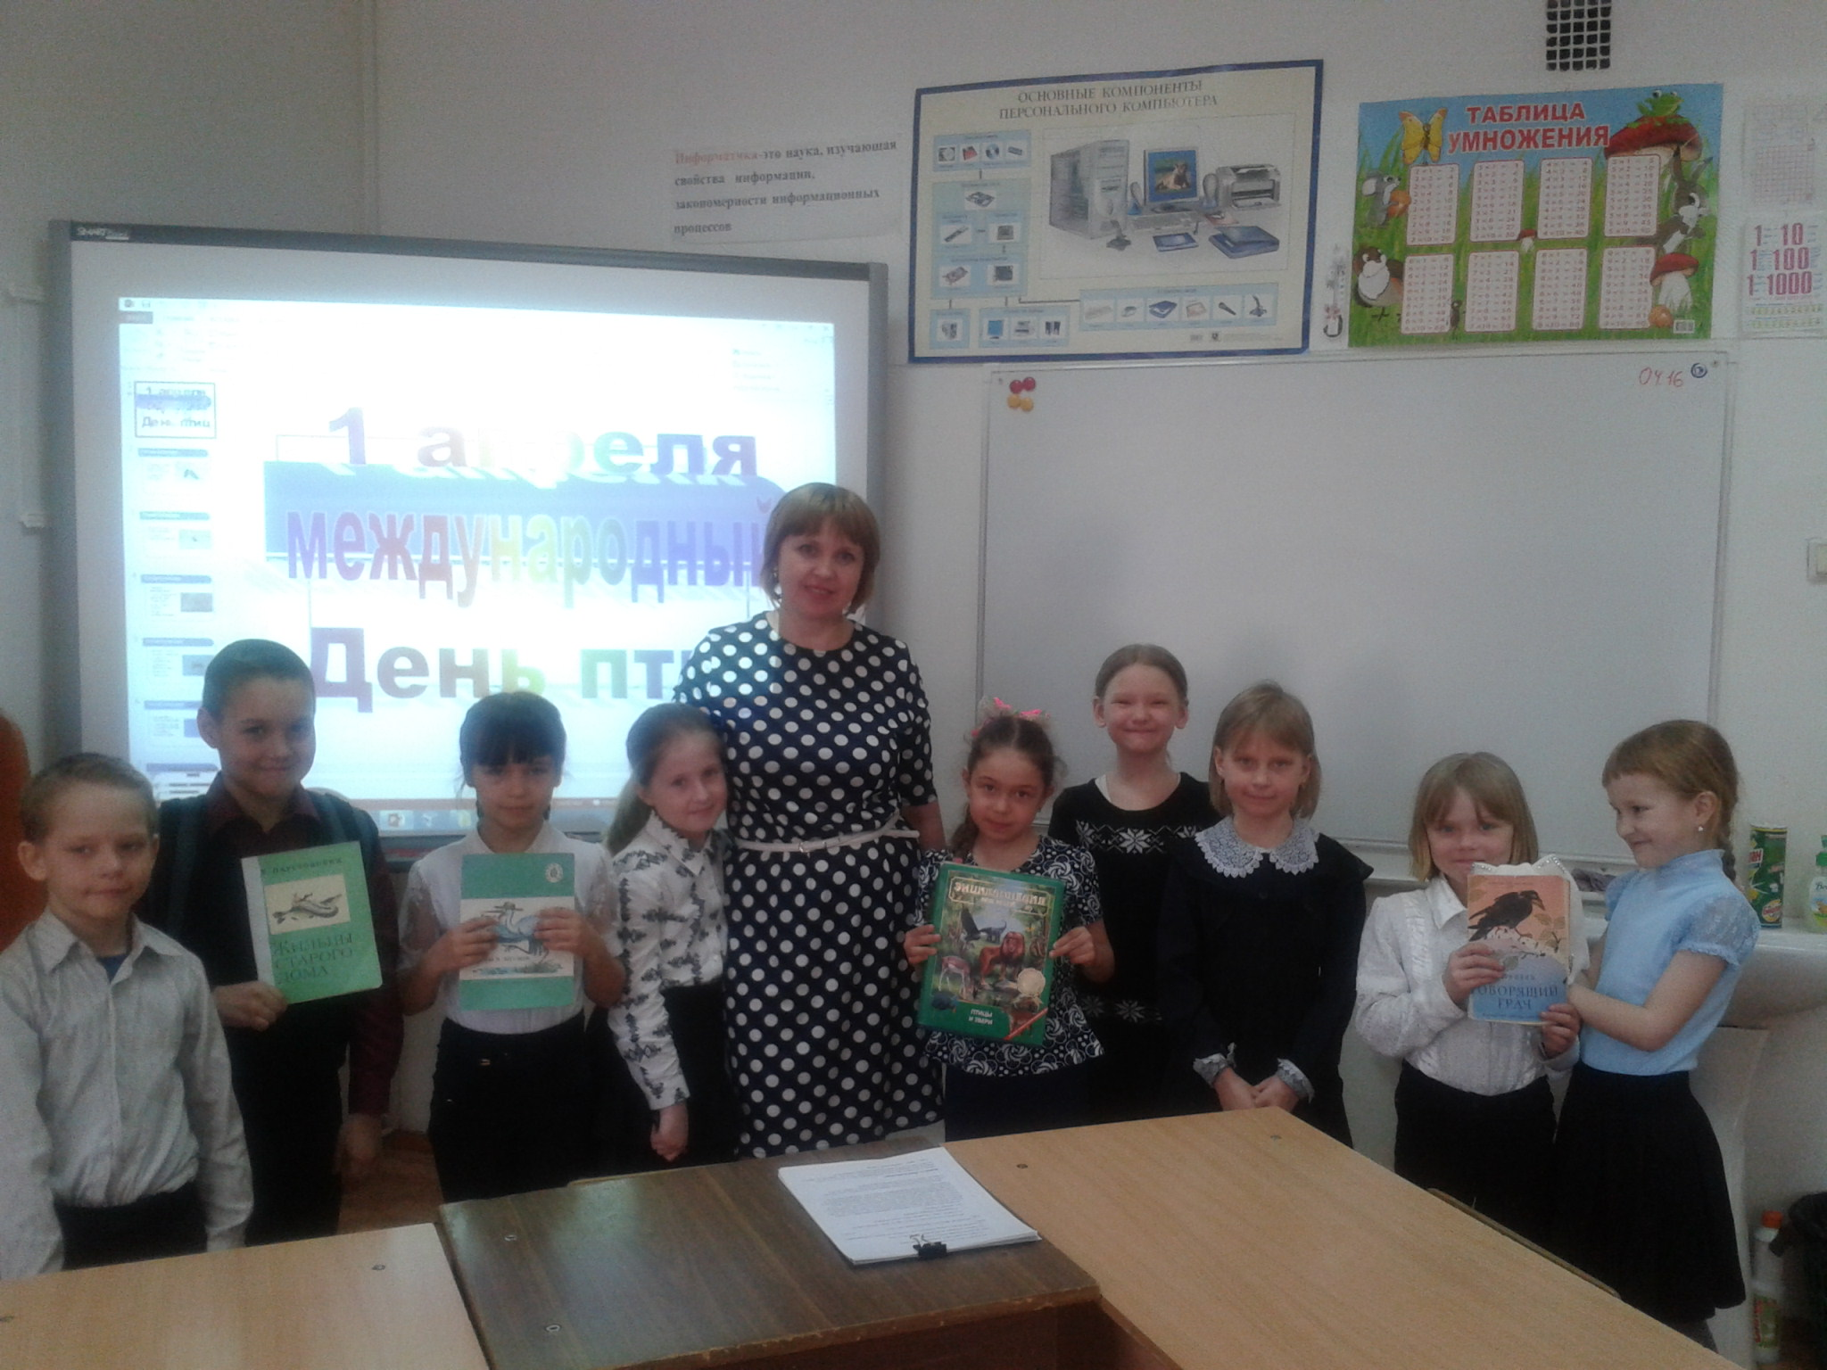
Экологический час: «Птицы – наши друзья»

Slide 10
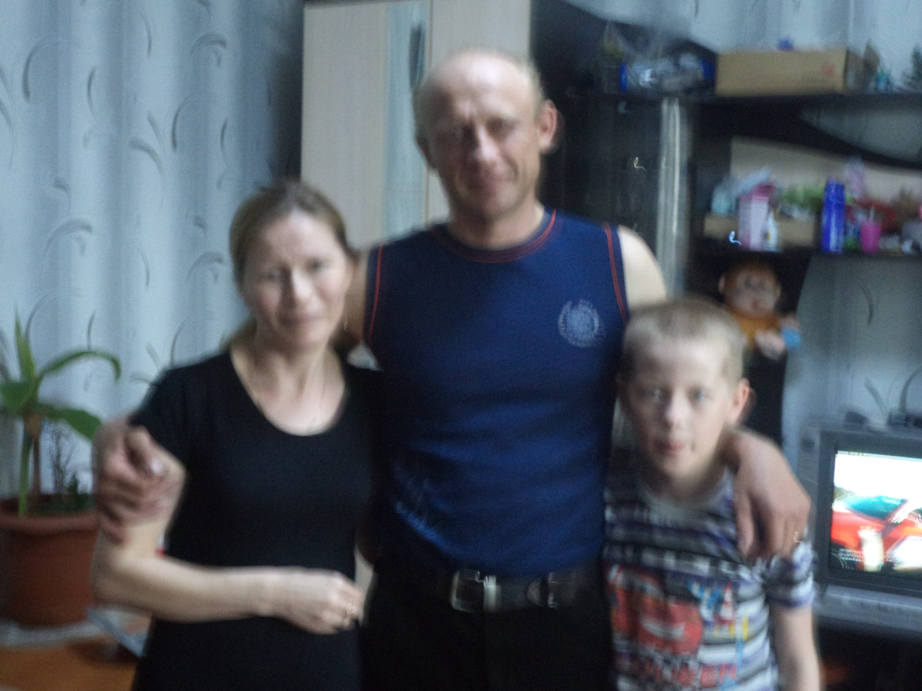
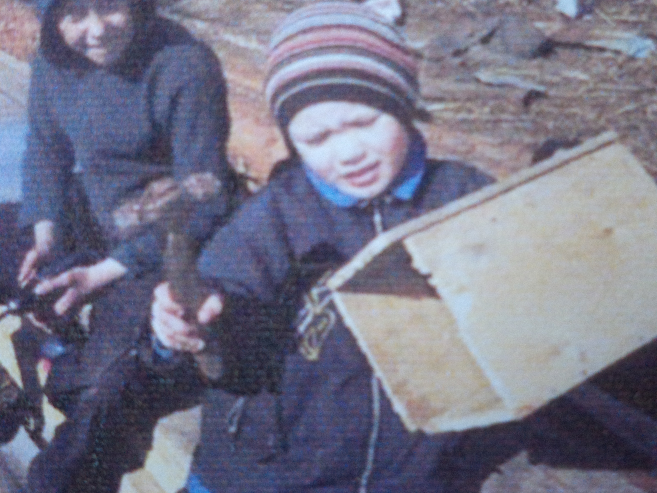
Семейный конкурс на лучший скворечник

Slide 11
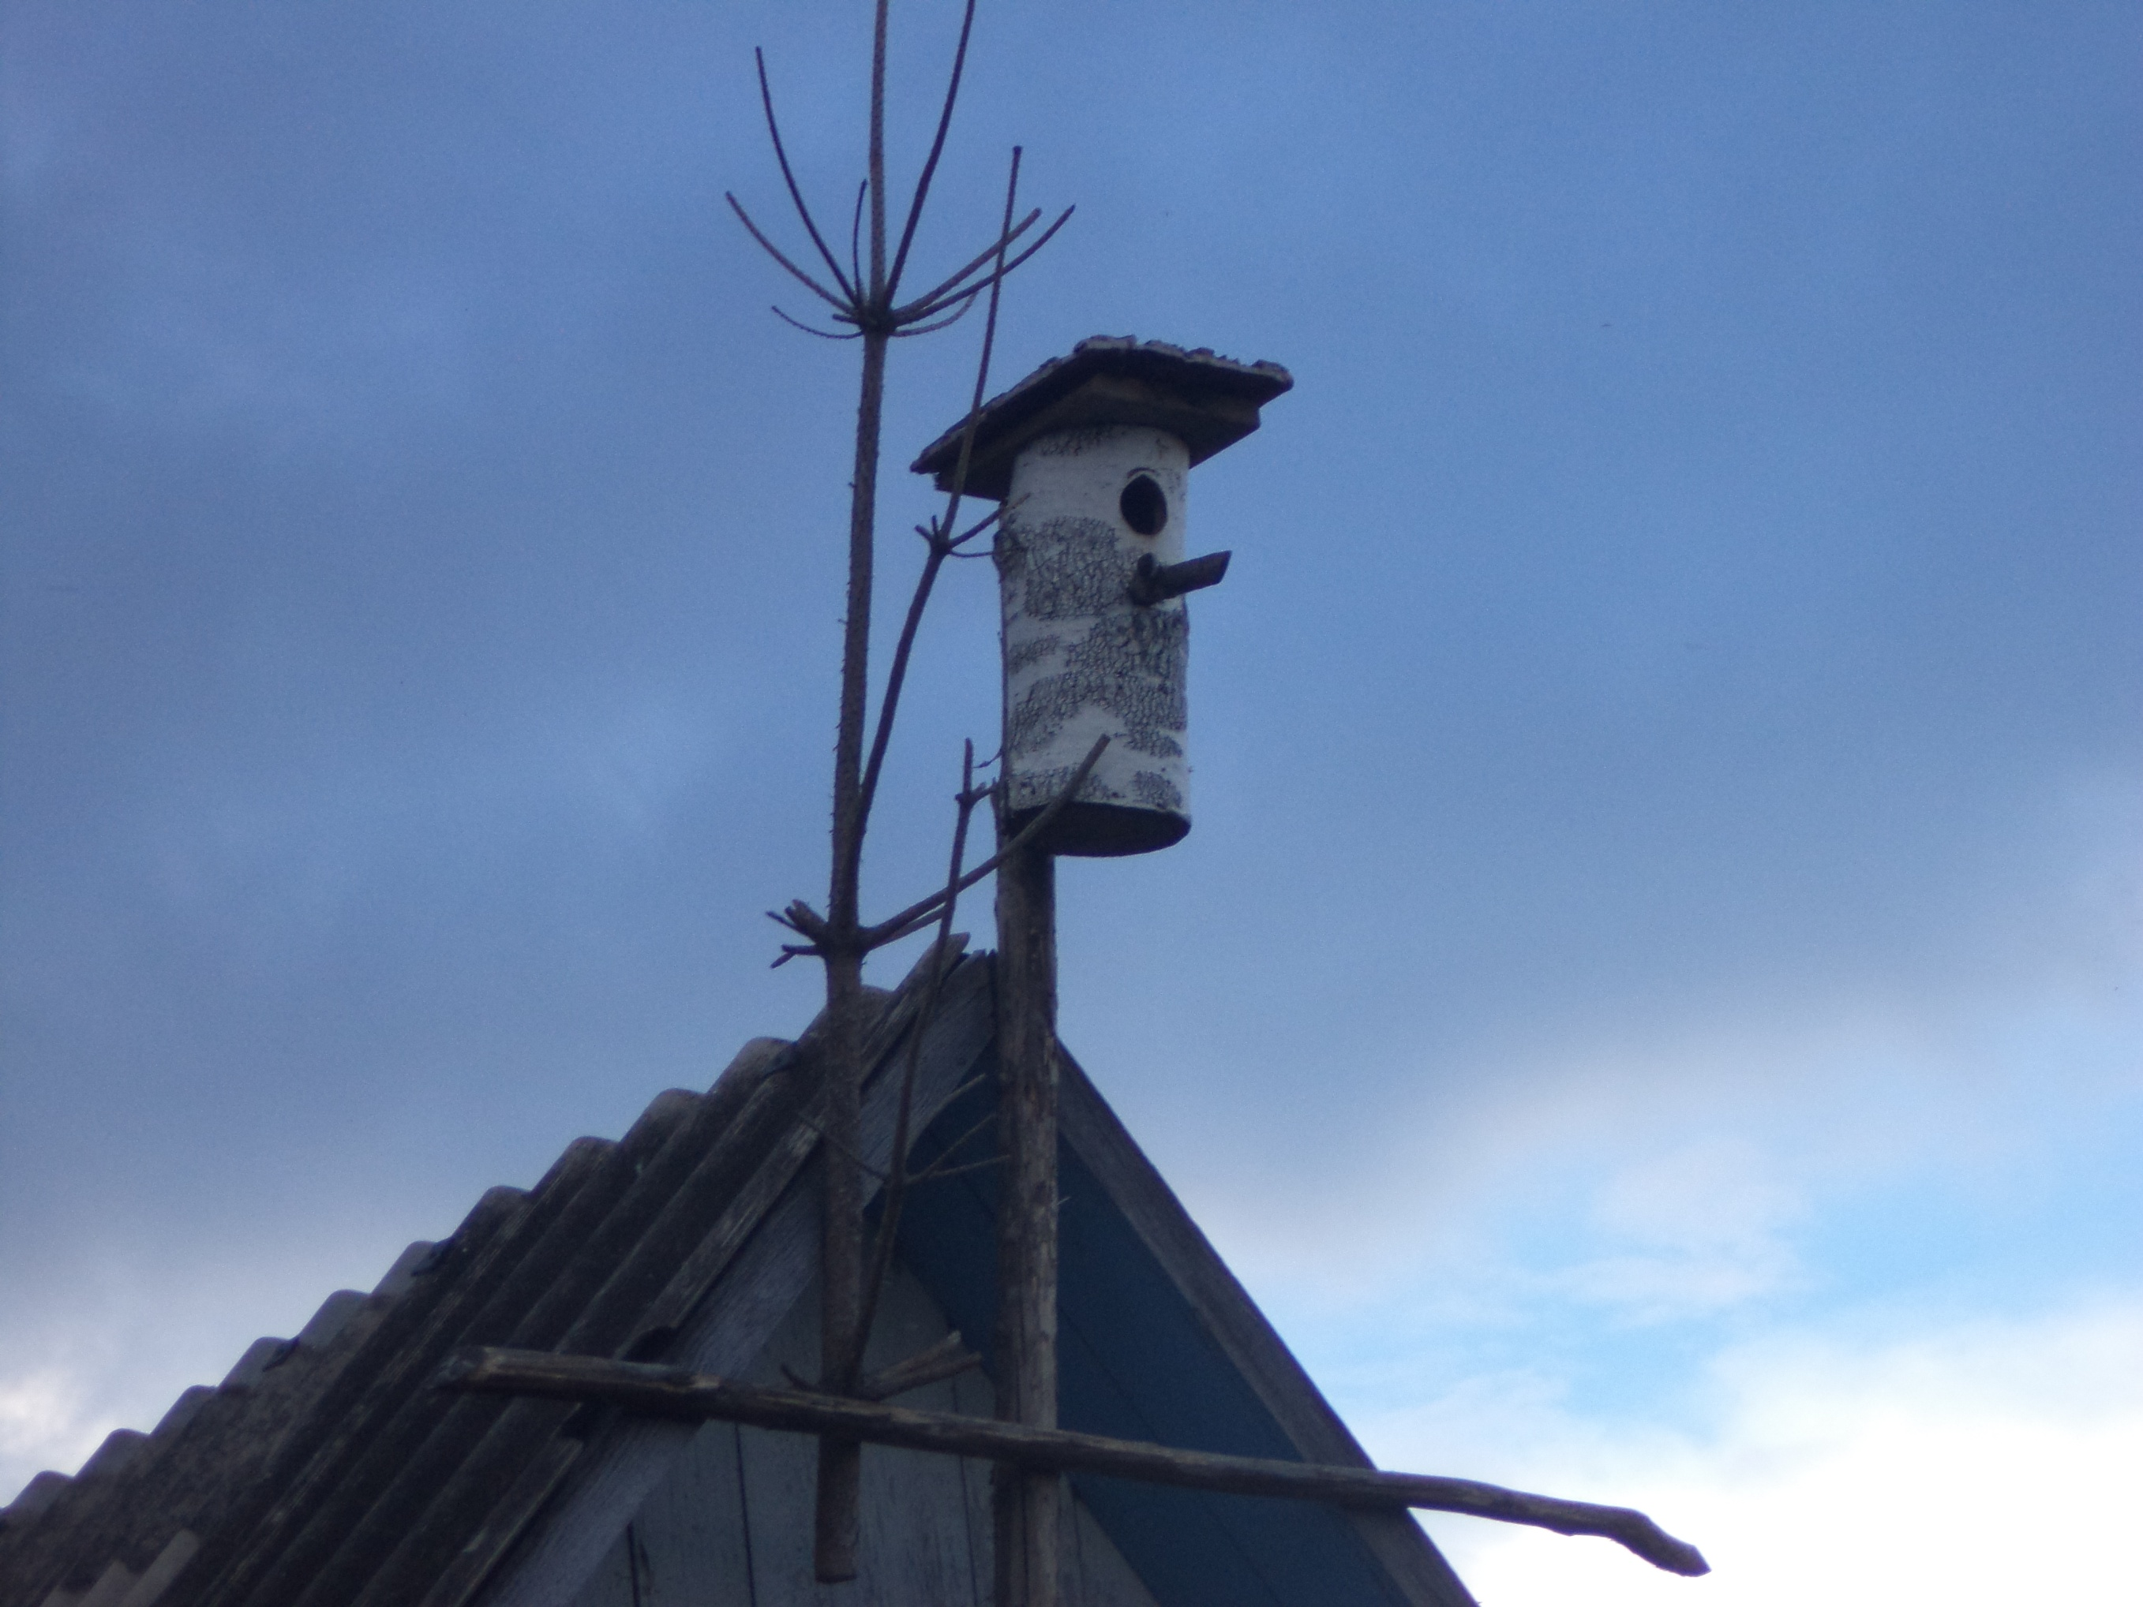
Победители конкурса – семья Баевых.
Миша вместе с папой Николаем Николаевичем соорудили скворечник из чурочки. Уже есть новоселы!

Slide 12
Поздравляем!

Slide 13
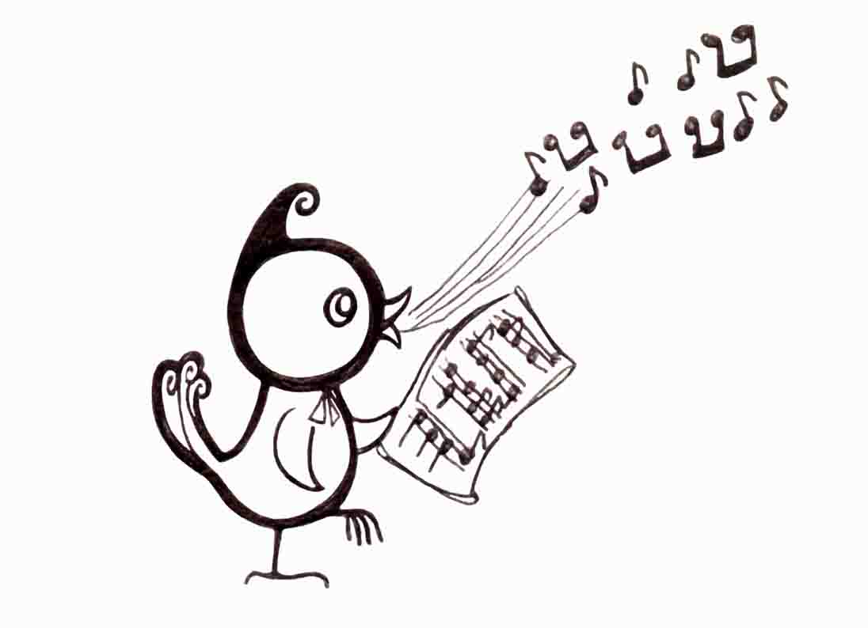
СПАСИБО за внимание!

